Slide 1
Hoạt động tạo hình:
“Vẽ lọ hoa ngày Tết”

Slide 2
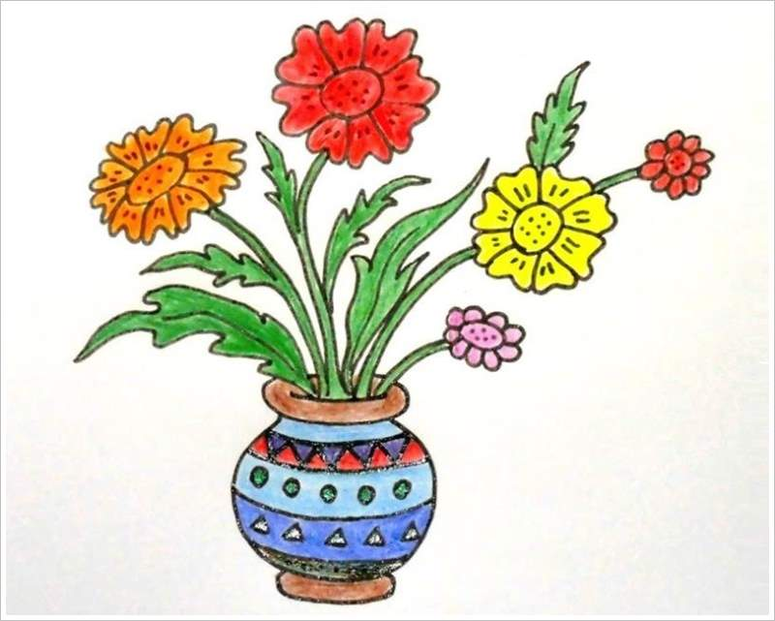
Quan sát lọ hoa

Slide 3
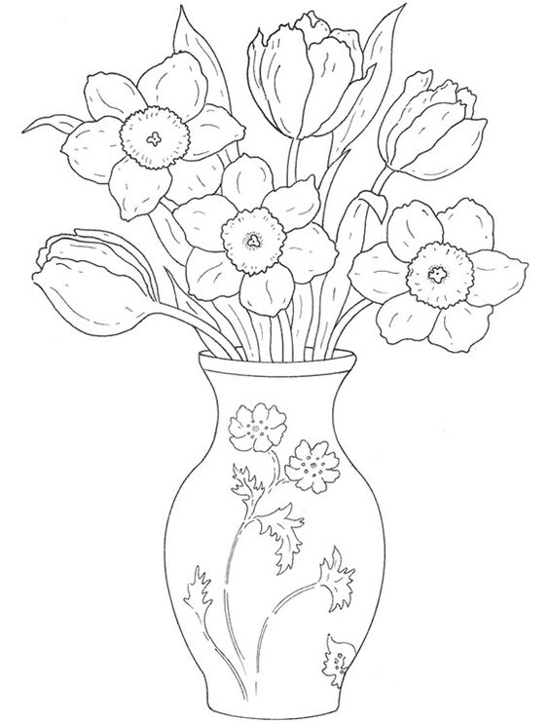
Vẽ lọ hoa

Slide 4
Nhận xét sản phẩm

